Slide 1

工程机械核心部件寿命预测
《大数据解析与应用导论》课程小组展示报告
控制科学与工程学院 牟林湛
控制科学与工程学院 朱少廷
控制科学与工程学院 范天宇

Slide 2

问题背景
预测性维护是工业互联网应用“皇冠上的明珠”，实现预测性维护的关键是对设备系统或核心部件的寿命进行有效预测。对工程机械设备的核心耗损性部件的剩余寿命进行预测，可以据此对于相关部件进行提前维护或者更换，从而减少整个设备非计划停机时间，避免因计划外停机而带来的经济损失，比如导致整个生产现场其他配套设备等待故障设备部件的修复。

Slide 3
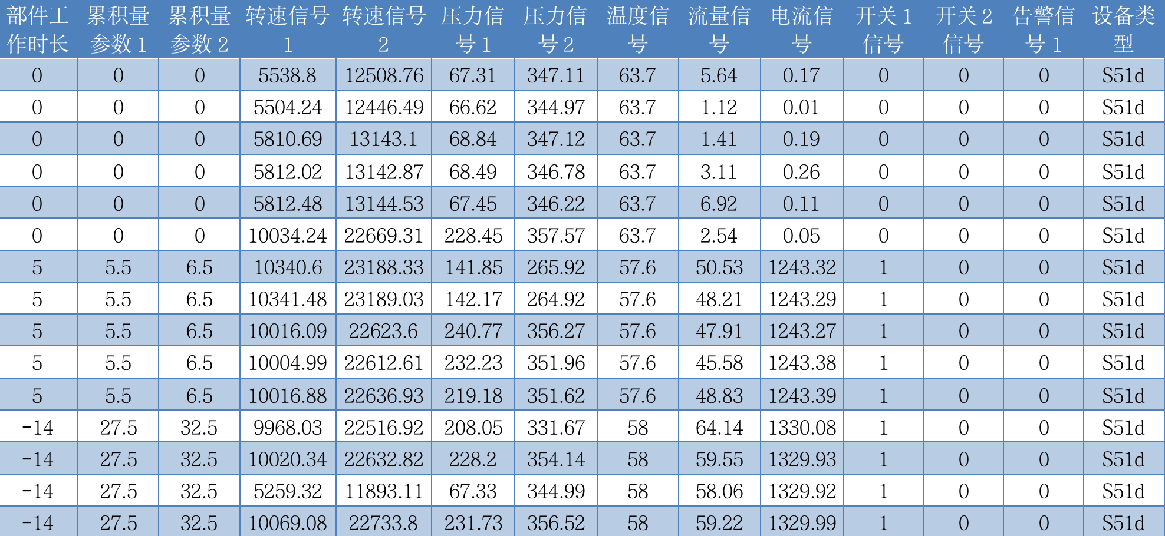

数据集简介
针对某类工程机械设备的核心耗损性部件，数据集包含训练集和测试集两部分。训练数据集为800条，测试数据集为116条，其中每条数据为一个csv文档，文件总大小大约为3GB，数据量大。
916

Slide 4
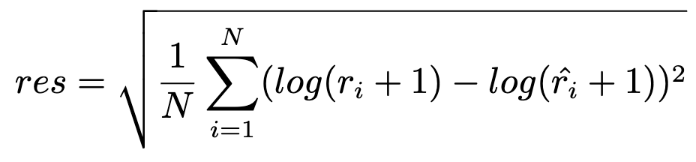
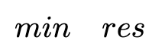
任务目标与评价函数
我们需要在测试集中，对每个文件对应的一个该类部件一段时间内的物联网采样数据，基于该段数据，预测该部件此后的剩余寿命，使得预测结果尽可能接近真实值。我们使用以下的评价函数：
在均方根损失的基础上取对数，避免了res指标被大值预测误差所主导。我们的任务目标函数是：

Slide 5
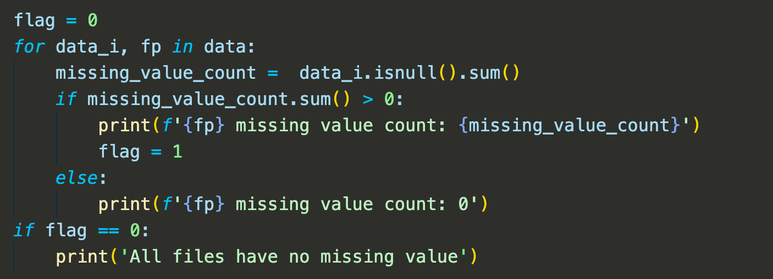
数据预处理——缺失值处理
我们遍历了整个数据集（包括训练数据集和测试数据集），发现并不存在缺失值。

Slide 6
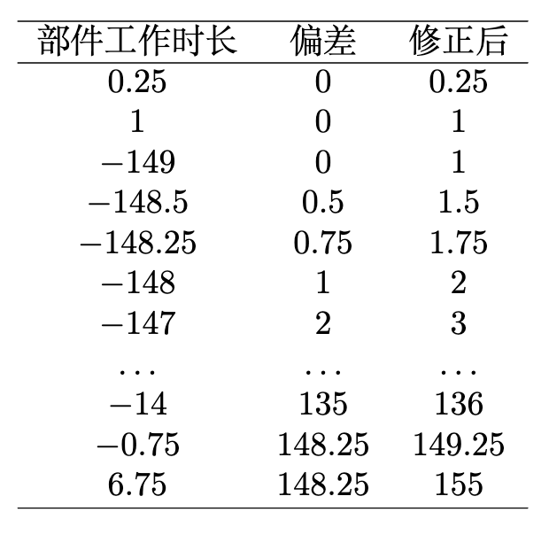
异常值处理——负值处理
数据中有大量的负值数据存在，处理好这一部分可以有效提升预测的准确度。
1、找到一整块负值序列（序列里也有可能只有1个负值，但依然适用）。
2、以该序列前一个正值作为初始值重置，按负值内部递增规律重新计算真实工作时长。
3、后续正值加上负值内部极差。

Slide 7
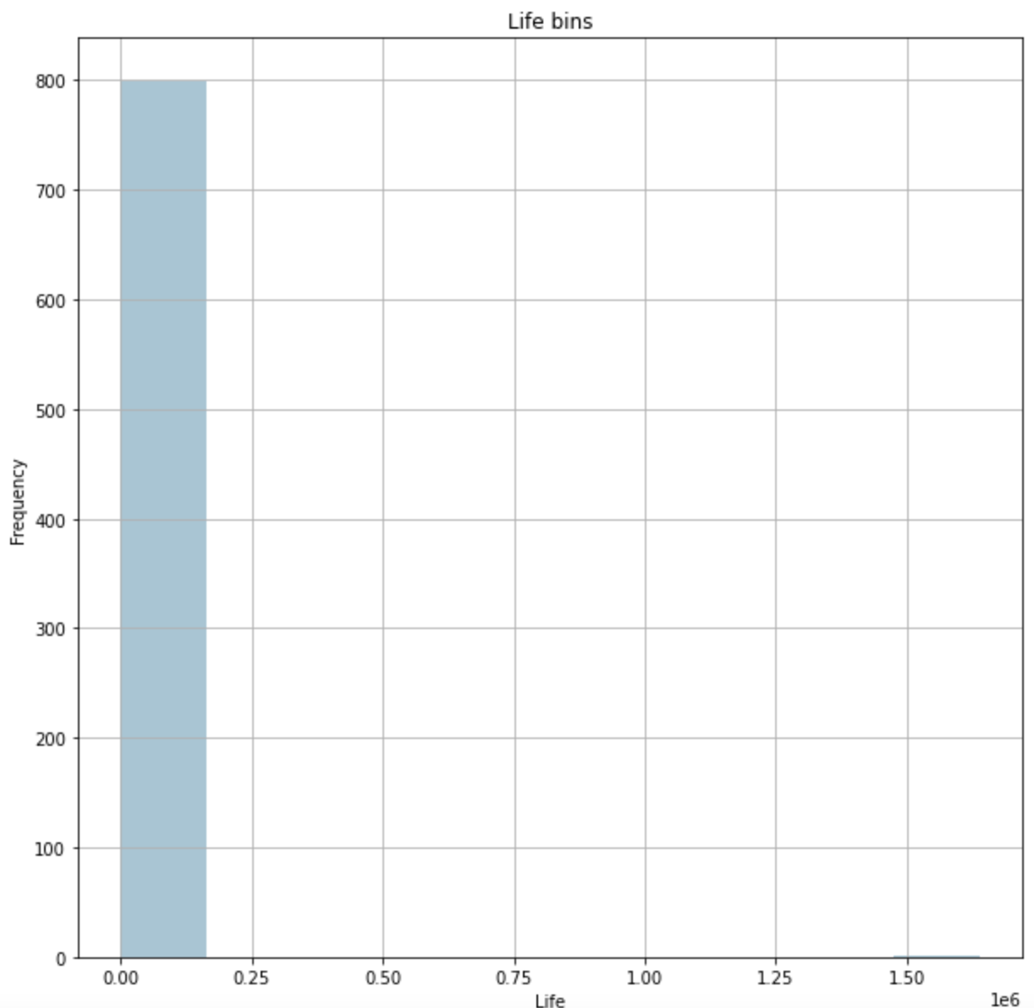
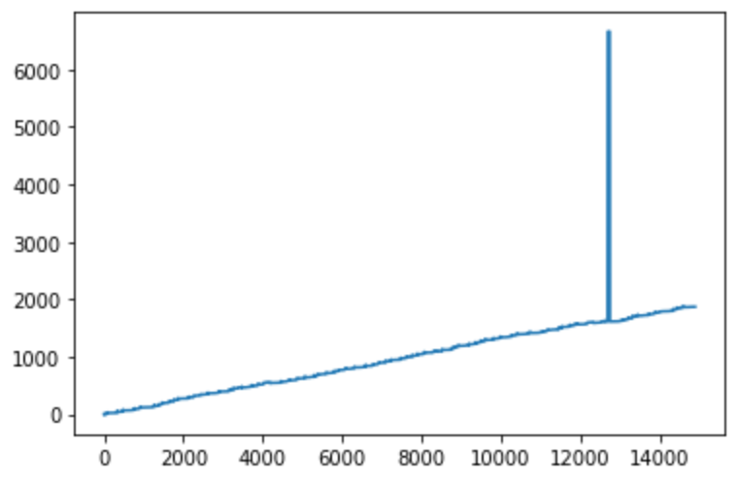
异常值处理——突变数据处理
数据中有部分突变数据存在，我们将其从训练集中剔除。
去除最大工作时长为0和1.5e6的两条数据
处理工作时长在中间部分突变（非负值）的数据

Slide 8
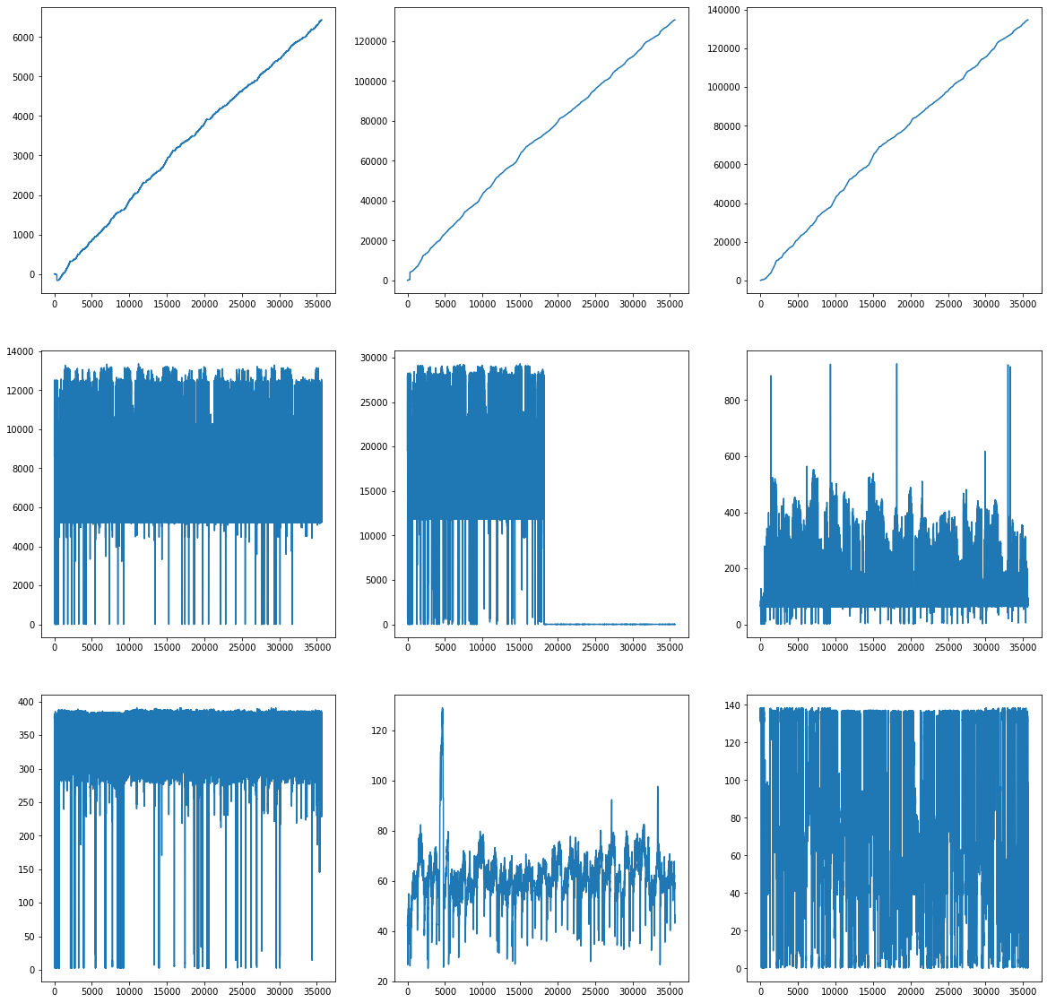
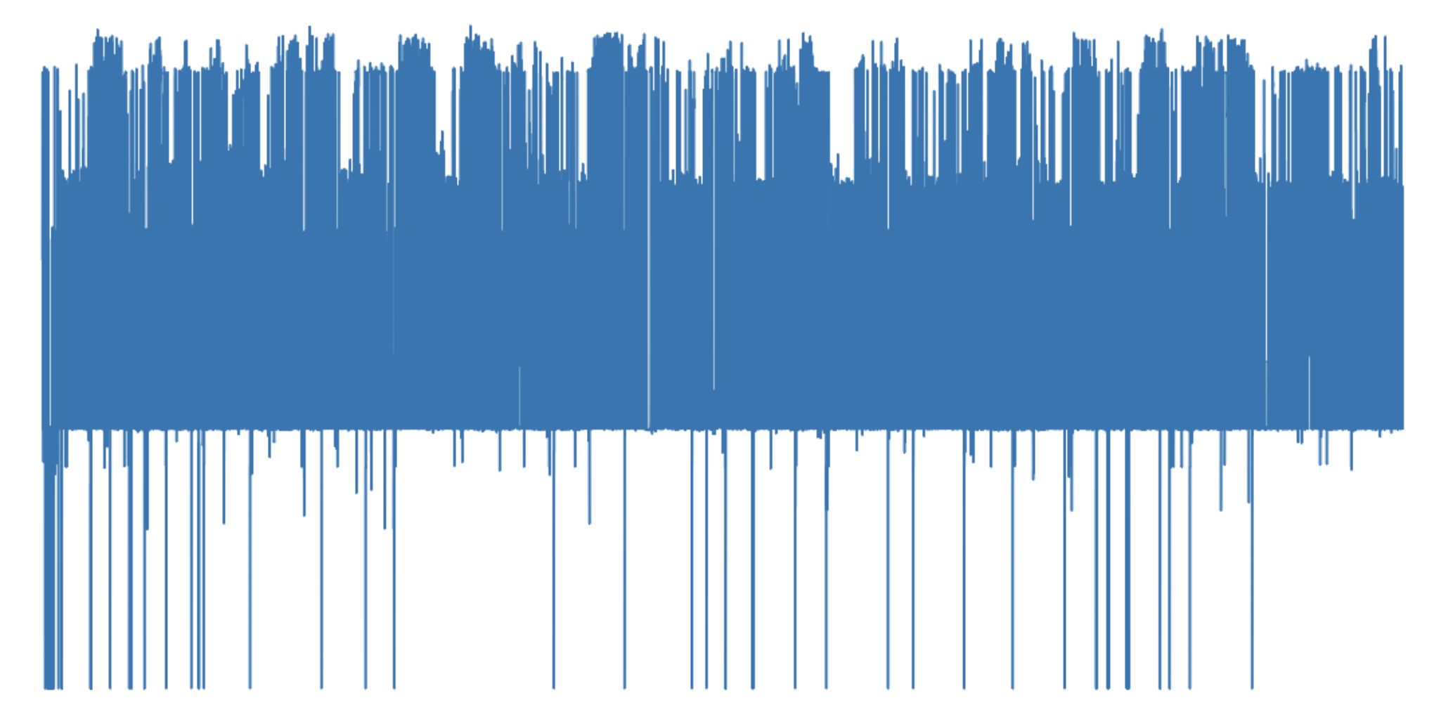
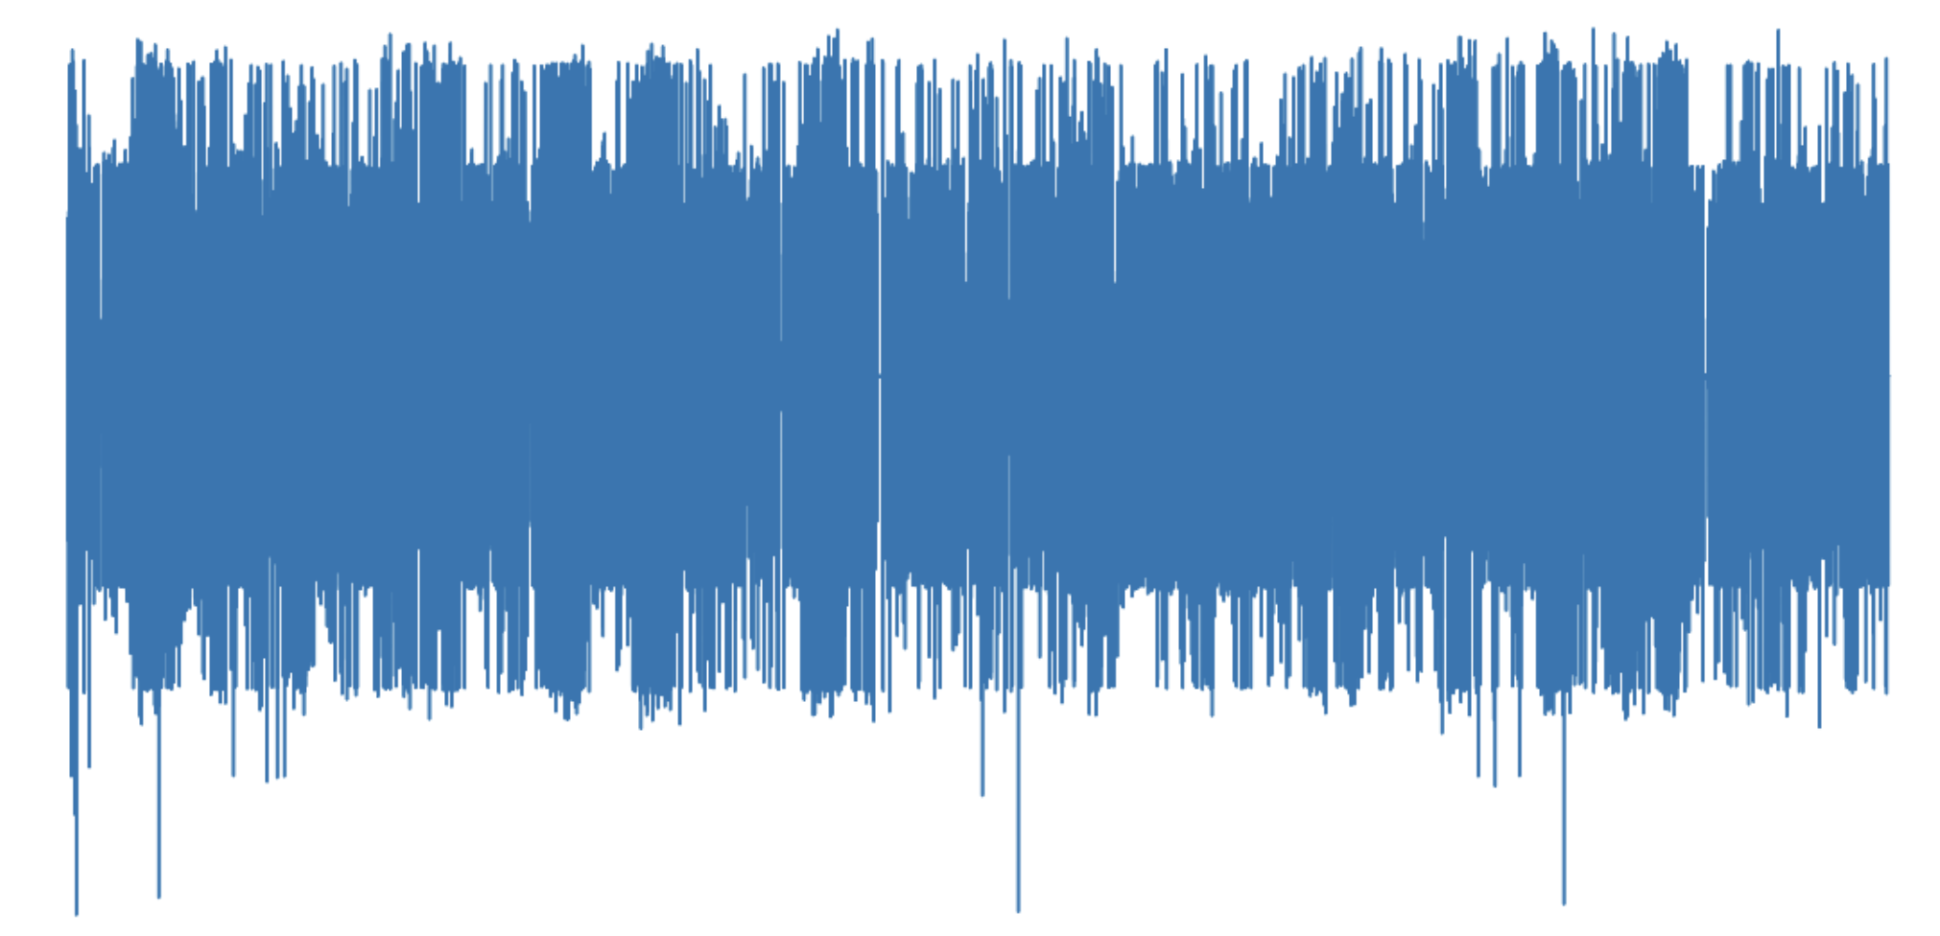
异常值处理——高频信号处理
部分特征数据呈明显的带状分布，且异常值较多。转速等高频信号采集不稳定，呈偏态分布。我们考虑将数据进行高通滤波和指数平滑化，使数据对称呈正态分布，更具鲁棒性。

Slide 9
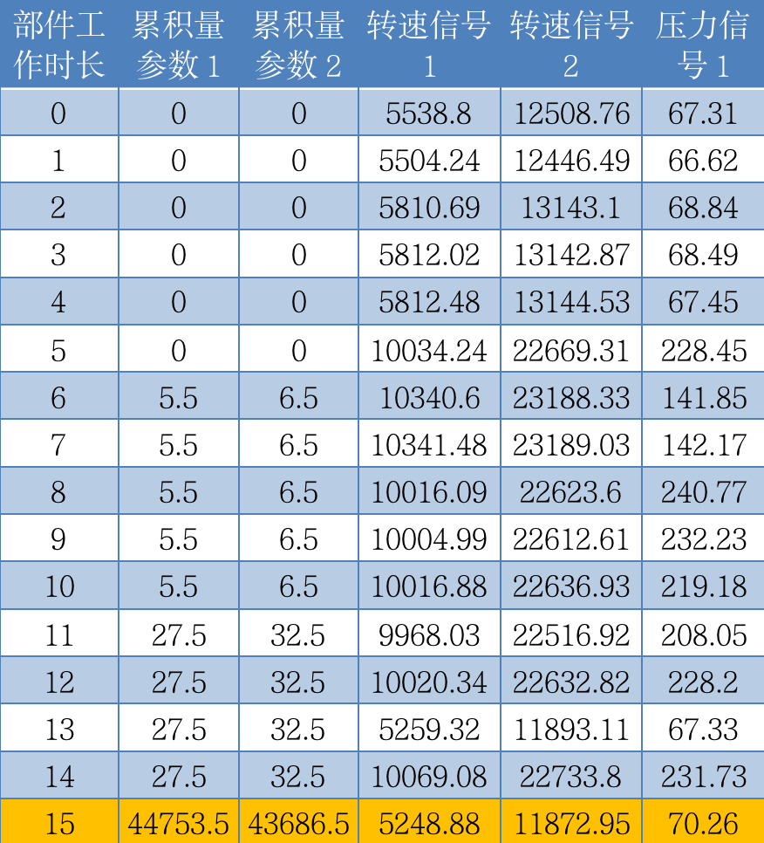
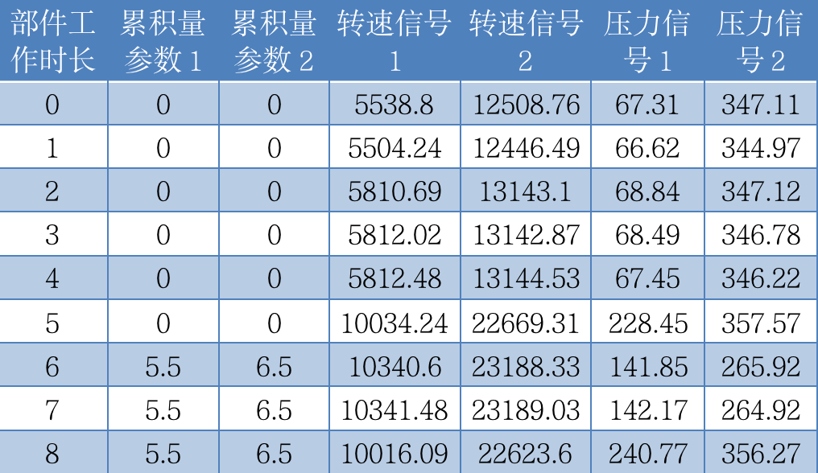
数据增强——训练集划分
我们在生成训练集的时候，也应该选取其中前面一部分的生命周期作为自变量，把最大寿命（工作时长的最后一行）作为因变量。
X：
Y(Label)：
15 - 8 = 7(单位时间)

Slide 10
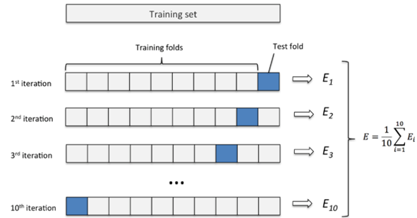
数据增强——K折交叉验证
交叉验证既可以解决数据集的数据量不够大问题，也可以解决参数调优的问题。我们使用k折交叉验证（k-fold交叉验证）对模型进一步优化。
每一个子训练集使用不同的训练集划分比例：
[λ1, λ2, λ3,……λk]

Slide 11
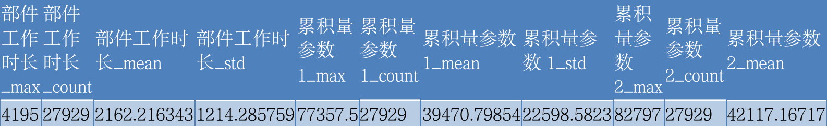
特征工程
本问题的数据存在特殊性，需要把一个二维数据作为自变量，输出一个预期寿命。在常规的回归器模型中，输入一般是一维向量，因此我们先要从数据中提取出特征，将二维数据“展平”成一维数据。
X：

Slide 12
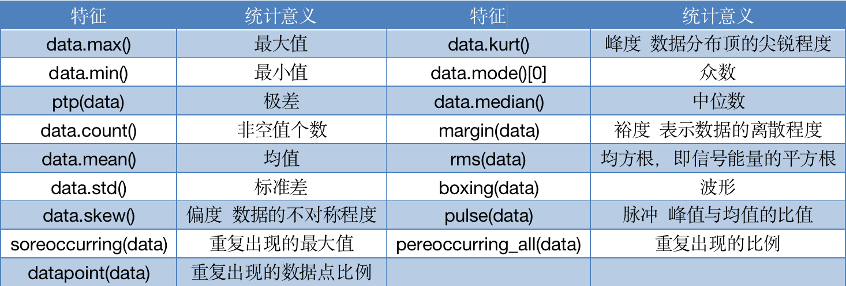
特征工程——基于统计特征的特征提取
对于每一种传感器的检测数据，首先对其进行统计特征的特征提取。同时，对机器类型进行one-hot独热编码处理。

Slide 13
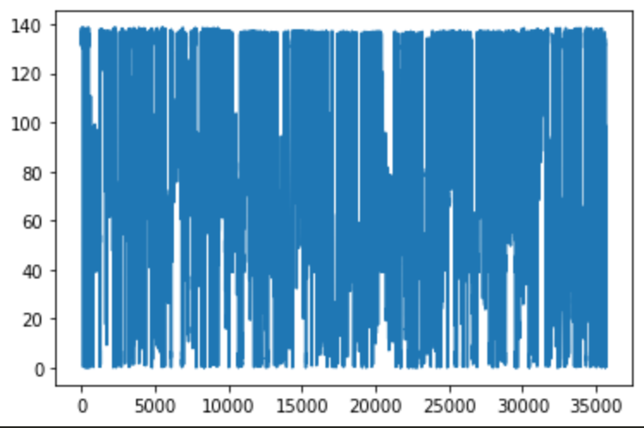
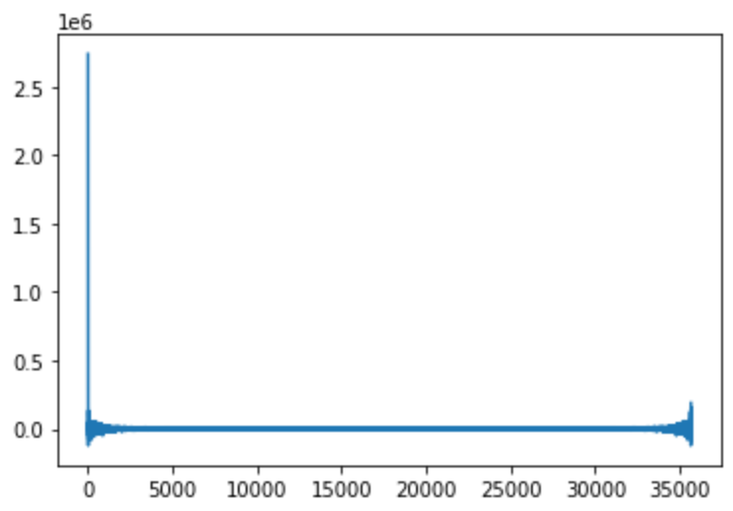
特征工程——基于频域分析的特征提取
该问题的特征是一个时序序列，因此不能只考虑总体的统计特征。考虑到大部分数据都是传感器检测值，可以将其视为一个信号，用频域分析的方法进行特征提取。我们将信号进行傅里叶变换，并提取出傅里叶变换后信号的均值和方差。
fft

Slide 14
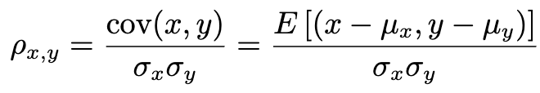
特征工程——基于相关系数的特征筛选
Pearson 相关系数是用来检测两个连续型变量之间线性相关的程度，取值范围为 [−1,1]，正值表示正相关，负值表示负相关，绝对值越大表示线性相关程度越高。
基于此，在实际特征工程中，我们根据特征与标签之间的相关性系数，筛去相关性系数为NaN的特征。

Slide 15
特征工程——PCA主成分分析
由于我们采用的训练特征有178个之多，而PCA算法通过舍去一部分信息之后能使得样本的采样密度增大（因为维数降低了），有效缓解维度灾难；同时，当数据受到噪声影响时，最小特征值对应的特征向量往往与噪声有关，将它们舍弃能在一定程度上起到降噪的效果；
保留了80%的信息，降维成77个特征。
此外，PCA 也使得降维之后的数据各特征相互独立，将特征之间进行解耦，有利于后续的模型分类。

Slide 16
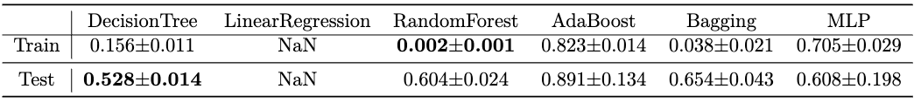
回归分析——分类器选取
在提取完特征之后，我们将处理之后的数据输入分类器，我们先选取六个较为典型的分类器进行比较。
决策树在测试集上取到了最好的效果，而随机森林在训练集上拟合程度非常高，近似过拟合。
1） 决策树的构建包括剪枝，以减少深度和避免过拟合。而随机森林通过对决策树之间进行平均来利用不同树之间的方差。
2） 决策树将通过在完整数据集上进行训练来构建，而随机森林通过bootstrapping采样，这可能导致较差的性能，因为随机森林将偏向于在采样中多次包含的记录。虽然随机森林通过平均多个树来利用这一点，但在本题中可能是一个劣势。

Slide 17
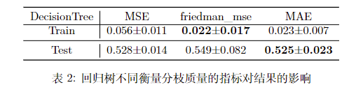
回归分析——衡量指标选取
我们选定我们的基本分类器为单棵决策树，接下来，我们测试回归树不同衡量分枝质量的指标对结果的影响。
通过实验，我们得出使用MAE最适合当前任务的结论。
1） 均方误差(MSE, mean squared error)，父节点和叶子节点之间的均方误差的差额将被用来作为 特征选择的标准，这种指标通过使用叶子节点的均值来最小化L2损失。
2） 费尔德曼均方误差(friedman_{mse})，这种指标使用针对潜在分枝中的问题改进后的均方误差。
3） 绝对平均误差(MAE, mean absolute error)，这种指标使用叶节点的中值来最小化L1损失。

Slide 18
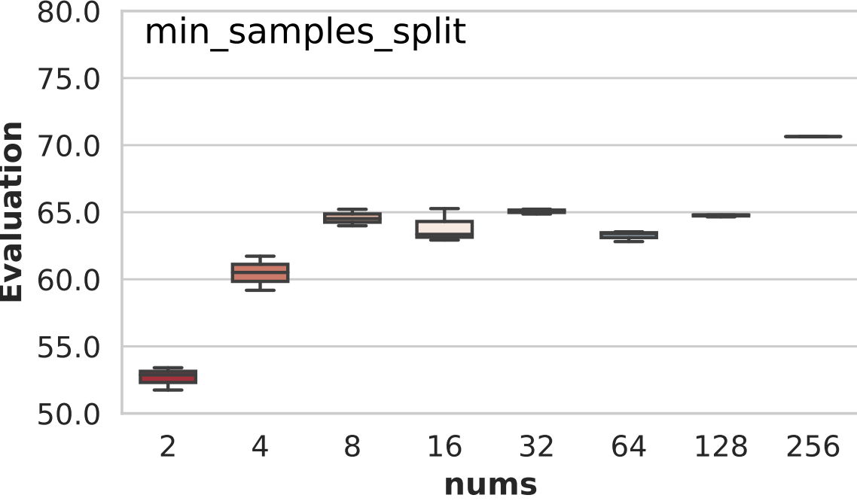
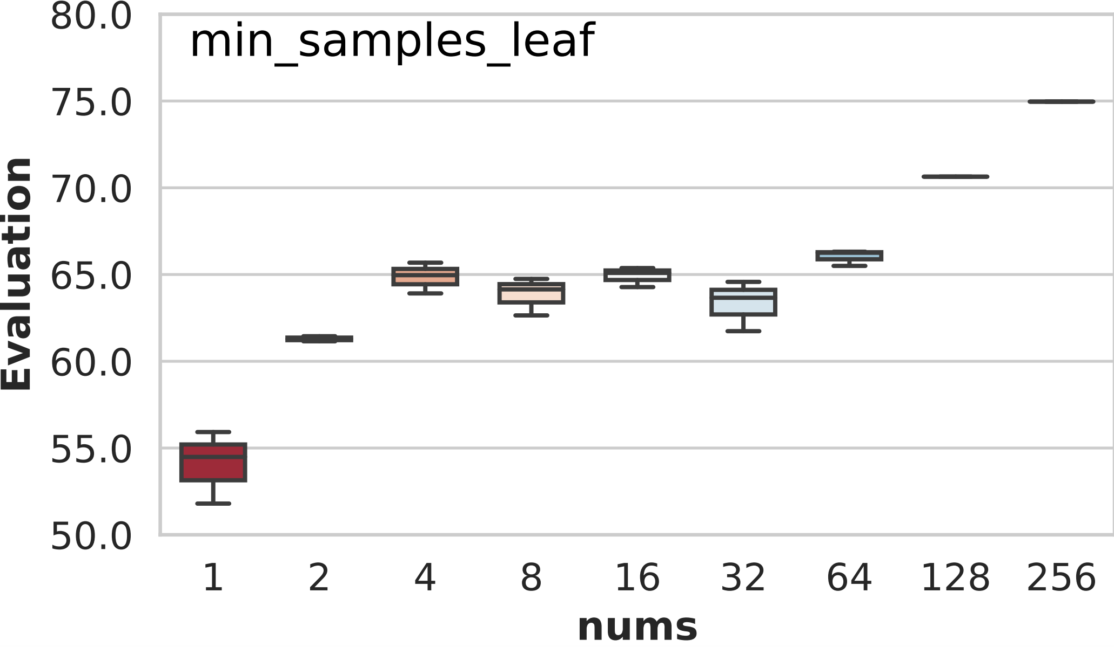
回归分析——参数选取
我们测试回归树的两个重要指标：叶节点所需最小样本数(min_samples_leaf) 和分割所需最小样本数(min_samples_split)对性能的影响。其中，分割所需最小样本数不能小于2。
两指标都呈现越小越好的形式，我们认为主要是因为大多数据集中在低剩余寿命阶段，因而，减小非叶节点与叶结点的最小样本数，有助于决策树更加精细地进行拟合。

Slide 19
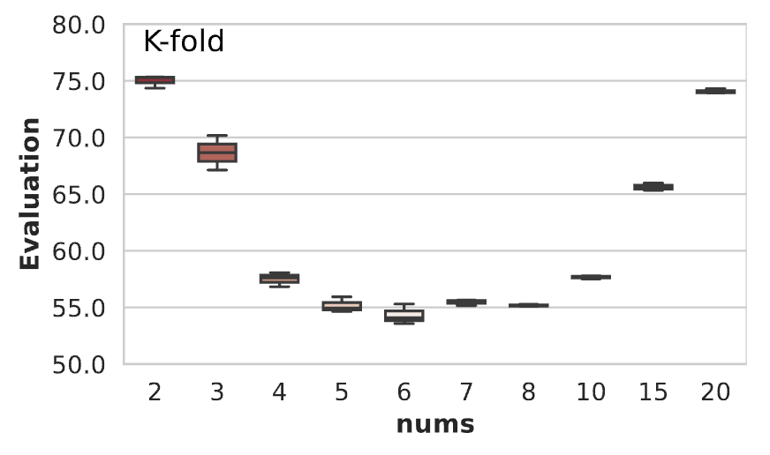
结果与讨论——超参数实验
在最后的训练过程中，已经确定好了分类器本身的超参数。不同于主流的 k=10 或者 k=nums-1 的选取，考虑到k的折数会在减少方差的情况下带来偏差，我们认为在我们的数据集上，需要权衡k的折数。
我们看到性能随着k的折数提升而先提升后下降。经过公平对比，我们选择 k=5 作为折数。

Slide 20
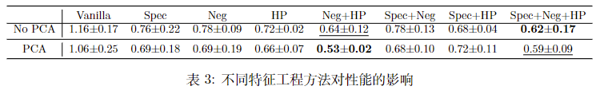
结果与讨论——消融实验
我们主要讨论在数据预处理和特征工程中采取的各类方法究竟给我们的模型带来的是正提升还是负提升，以确定最终的方案。我们主要对比了两种异常值处理方法（NegativeValue，Highpass）、原始数据直接训练（Vanilla）、加入PCA（PCA）与加入频域特征（Spectrum）的区别。
1） PCA方法能够有效提升模型性能。
2） 加入频域特征带来的提升并不明显，有些时候甚至会带来负提升。
3） 异常值处理中单独用高通滤波法比单独用负值极差法效果更好，两者同时运用效果最佳。
4） 综合使用PCA+两种异常值处理方法，且不适用频域特征，可以取得最好的效果。

Slide 21
参考文献
[1] 赵春晖. 大数据解析与应用导论[J]. 化学工业出版社.
[2] 洪忠铖.基于梯度提升决策树的工程机械核心部件寿命预测[J].物联网技术,2020,10(1):106-109
[3] 费胜巍, 李明, 李昱,等. 工程机械的部件剩余寿命预测系统及方法:.
[4] 刘琼, 刘嘉豪, 桂缀,等. 工程机械部件剩余寿命的预测模型建立方法及预测方法:.
[5] 廖尉华, 张代林, 李轶,等. 一种面向工程机械再制造的剩余寿命预测方法的研究[J]. 机械与电子, 2015(11):5.
[6] 黎锁平, 夏亚峰, 李俊. 一类推广的指数平滑优化模型性质及算法的研究[J]. 兰州理工大学学报, 2002, 28(003):107-110.
[7] 夏爱利, 马彩文, 张砺佳. 一种基于高通滤波的背景抑制方法[J]. 科学技术与工程, 2007, 7(12):3.
[8] Hu J , Zhang G . K-Fold Cross-Validation Based Selected Ensemble Classification Algorithm[J]. Bulletin of Science and Technology, 2013.
[9] 李占山, 刘兆赓. 基于XGBoost的特征选择算法[J]. 通信学报, 2019, 40(10):8.
[10] 吕明珠, 苏晓明, 陈长征,等. 基于PCA-UPF的风力机轴承剩余寿命预测方法[J]. 太阳能学报, 2021, 42(2):7.
[11] 郭宪. 基于梯度提升决策回归树的公交行程时间预测方法[D]. 华中科技大学.
[12] 李欣海. 随机森林模型在分类与回归分析中的应用[J]. 应用昆虫学报, 2013, 50(4):8.
控制科学与工程学院 牟林湛
控制科学与工程学院 朱少廷
控制科学与工程学院 范天宇

